Slide 1
PHP: HYPERTEXT PREPROCESSOR

Slide 2
Origen
PHP (acrónimo de Hypertext Preprocessor) fue creado en 1994 por Rasmus Lerdorf, un programador danés-canadiense. Inicialmente, lo desarrolló como un conjunto de scripts CGI en C para realizar un seguimiento de las visitas a su página web.
Fue lanzado en 1995 públicamente y contaba con un interprete de formularios web y conexión a bases de datos.
En 1997, se lanzó PHP3 y en el 2000 la versión PHP4. Desde entonces, se ha convertido en uno de los lenguajes más usados del mundo y

Slide 3
Usos
Principalmente, PHP se utiliza de cara al desarrollo web y generación de contenido dinámico en sitios web, interactuando con bases de datos y usuarios.
Gestión de contenido
Comercio electrónico: Muchos sitios de comercio online son gestionados gracias a la implementación de PHP.
Frameworks y APIs: Hay muchos frameworks desarrollados en base a PHP, como Laravel y Symfony. También se usa para desarrollar APIs RESTful y servicios de backend en arquitecturas de microservicios.

Slide 4
Actualidad
PHP está enfocado principalmente a la programación de scripts del lado del servidor, por lo que se puede hacer cualquier cosa que pueda hacer otro programa CGI, como recopilar datos de formularios, generar páginas con contenidos dinámicos, o enviar y recibir cookies. Aunque PHP puede hacer mucho más.
Scripts del lado del servidor.
Scripts desde la línea de comandos.
Escribir aplicaciones de escritorio.

Slide 5
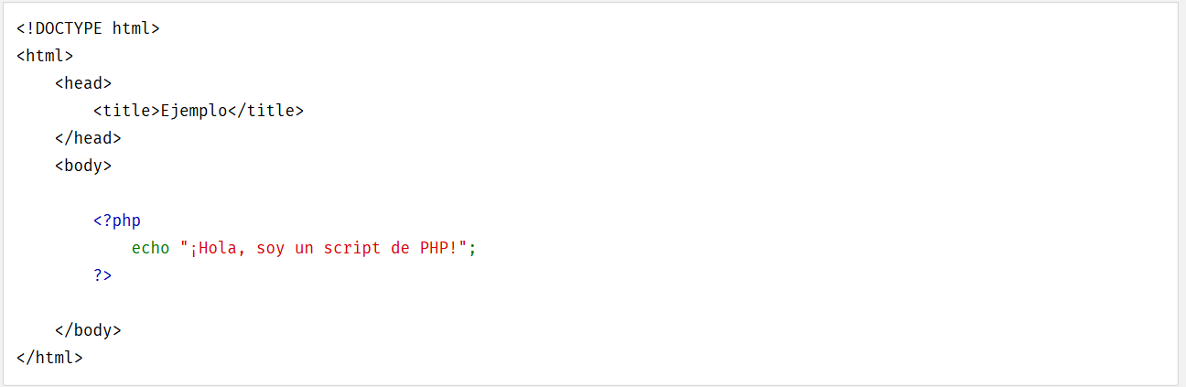
Ejemplo
En este código de html vemos como se puede implementar PHP directamente. “Echo” es el equivalente a un sysout:

